Slide 1
Урок математики «Деление»

Slide 2
Помогите Винни-Пуху составить примеры по образцу
32 + 8 =
40 – 32 = 8
40 – 8 = 32
20 + 60 = 80
80 – 60 =
80 – 20 =
40
20
60
27 + 30 =
57 – 27 = 30
57 – 30 = 27
57

Slide 3
Помогите Чебурашке ответить на вопросы. Говорите только да или нет.
1. Результат умножения – это произведение? 2. Высказывания могут быть истинными и ложными. 3. В записи двузначного числа есть десятки и единицы. 4. Первый компонент вычитания это слагаемое. 5. Сумма – это результат сложения. 6. Если из вычитаемого вычесть уменьшаемое, то получится разность. 7. В 1 метре 100 см.

Slide 4
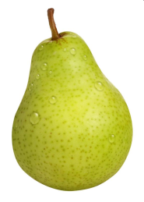
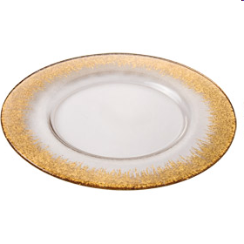

Slide 5
10 : 2 = 5 (т.)
Знак действия деления
Читаем: 10 разделить на 2 равно 5

Slide 7
10 : 5 = 2 (ябл.)
10 : 2 = 5 (т.)

Slide 8
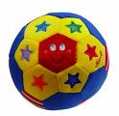
3
2
6
.
=
6
3
2
:
=
6
2
3
:
=
Вывод: Если произведение разделить на один множитель, то получим другой множитель

